Slide 1
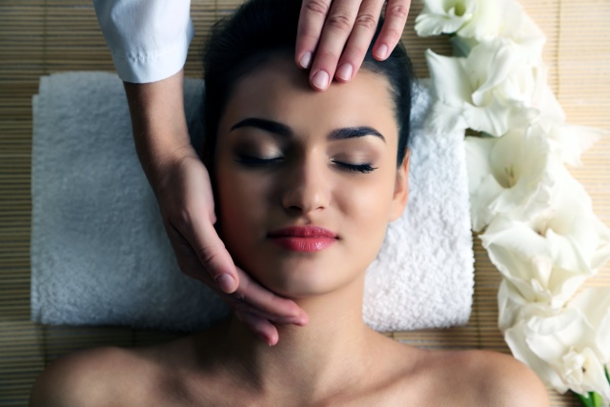
SKIN CARE
LIMPIEZA FACIAL

Slide 2
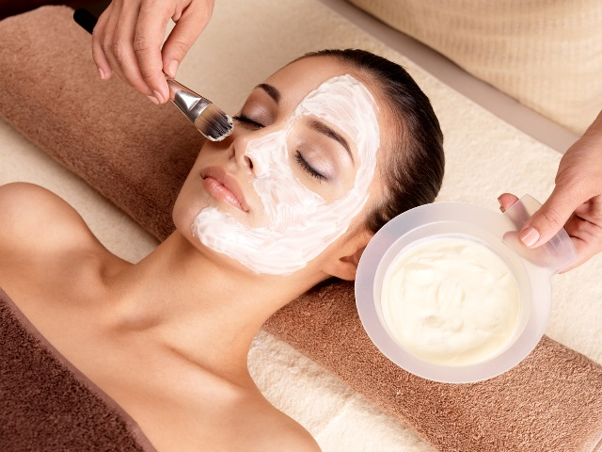
HIGIENE FACIAL
Es una rutina indispensable para mantener la piel del rostro más luminosa.
Los factores externos, como la contaminación ambiental.
Los factores internos, como el estrés o el tabaco, el paso de los años y el maquillaje, hacen que la piel pierda su vitalidad.

Slide 3
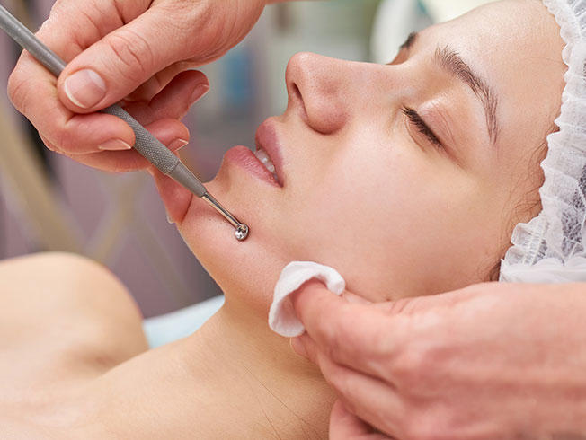
PROTOCOLOS DE LIMPIEZA FACIAL
EL DIAGNÓSTICO
LIMPIEZA
EXFOLIACION
EXTRACCION
TONIFICACION
ACTIVACION MANUAL
ACTIVACION APARATOLOGICA
MASCARILLAS
HIDRATACION
PROTECCION SOLAR

Slide 4
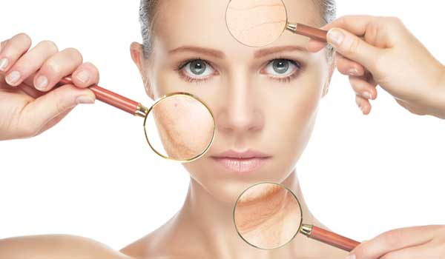
1. EL DIAGNÓSTICO
Este paso nos facilitará conocer el estado de la piel y proceder con un protocolo específico para sus necesidades y así aumentar la eficacia del tratamiento a realizar.
Se tiene en cuenta la problemática total de la piel, la época del año, el lugar de residencia, los hábitos de cada persona, etc. con el fin de poder instaurar un tratamiento adecuado.

Slide 5
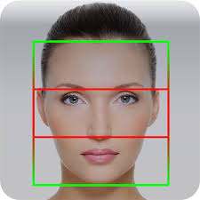
CÓMO IDENTIFICAR LOS TIPOS DE PIEL SEGÚN
LA CLASIFICACIÓN BAUMANN
PARÁMETROS DE DIAGNÓSTICOS
Según el tacto
Según el estado visual (hidratada, mate, brillos…)
Poros

Slide 6
LA PIEL SECA
la piel aparece áspera y manchada, y en ocasiones muestra un envejecimiento prematuro. Aparecen zonas descamadas que originan con frecuencia picor y sensación de tirantez. La piel tiende a secarse con el paso del tiempo.
LA PIEL GRASA
Muestra poros dilatados, brillos, y con frecuencia espinillas y puntos negros. Tiene una textura gruesa y untuosa. Este tipo de piel pude deberse a factores externos, como la píldora anticonceptiva, el estrés y la alimentación inadecuada, aunque el componente hormonal y hereditario es sin duda el más determinante.
LA PIEL SENSIBLE
Se caracteriza por inflamación y deterioro del cemento intercelular de la capa córnea, que se manifiesta como acné, rosácea, rubor, y prurito.

Slide 7
LA PIEL RESISTENTE
No suele presentar eritema o acné y se caracteriza por un robusto estrato corneo que protege la piel de alérgenos, irritantes ambientales y pérdida de agua.
LA PIEL PIGMENTADA
Es más propensa en algunos fototipos de piel. Con el paso de los años, algunas pieles tienen propensión a generar manchas hiperpigmentadas no deseadas en cara, cuello, escote, brazos y manos.
LA PIEL ARRUGADA
Se produce por el envejecimiento, que a pesar de ser inevitable, sí que podemos retrasarlo aportando a la piel el cuidado necesario y evitando hábitos tales como fumar, exceso de alcohol, nutrición deficiente, y, el más importante, la exposición solar.

Slide 8
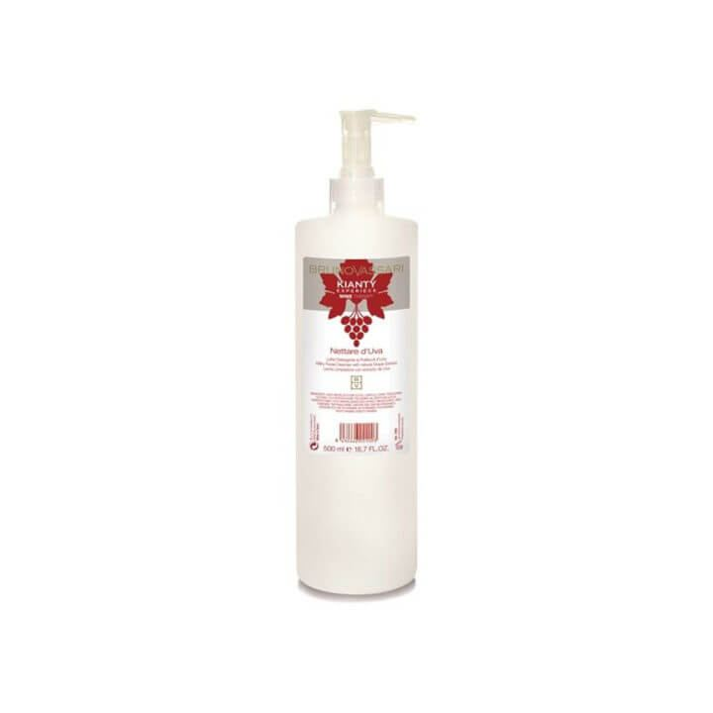
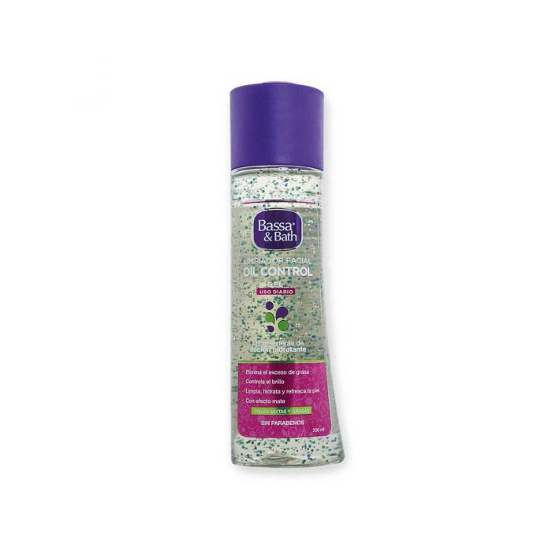
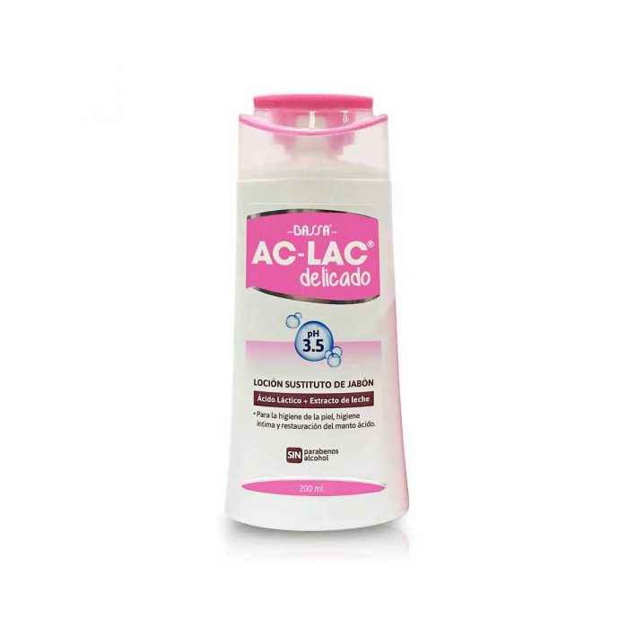
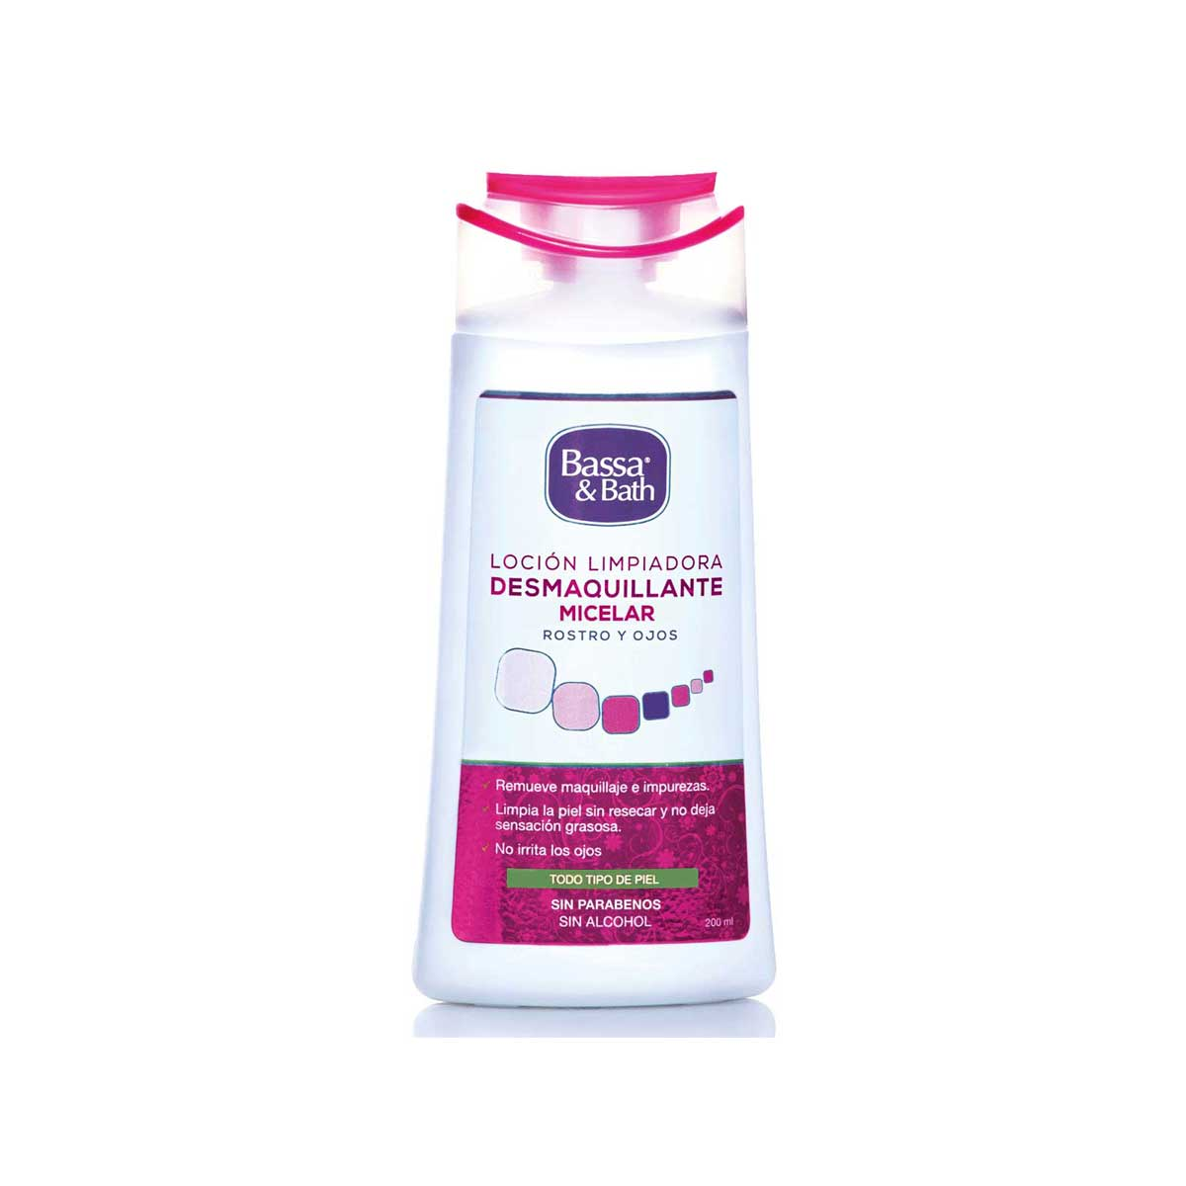
2. LIMPIEZA
La limpieza facial profesional tiene como objetivo limpiar en profundidad células muertas y toxinas, hidratar, tonificar y mejorar la circulación de la cara, ganando tersura y elasticidad.
Por lo tanto lo primero es aplicar el limpiador indicado según las características de la piel a tratar.

Slide 9
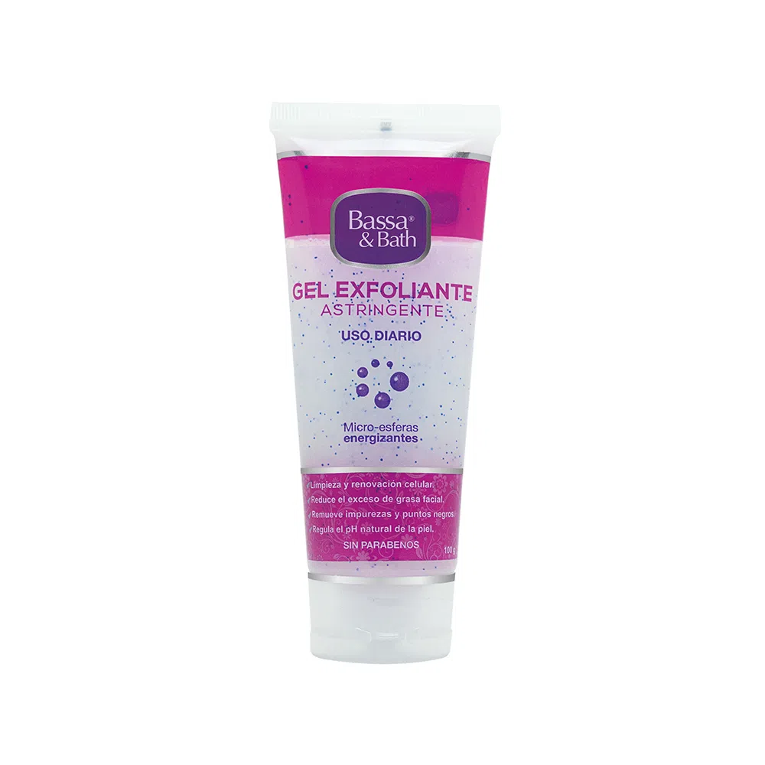
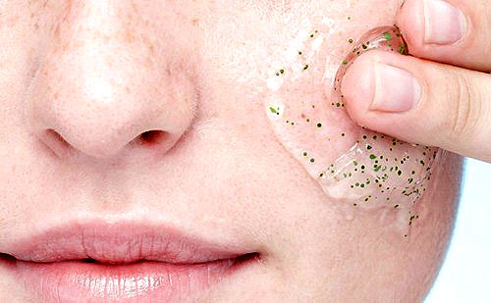
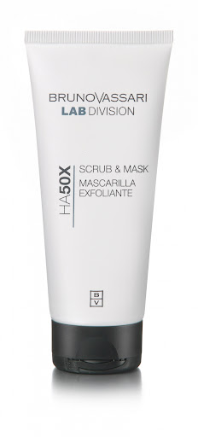
3. EXFOLIACIÓN
El uso de exfoliantes cosméticos estimula el proceso natural de renovación celular y ayuda a retirar las células muertas, evitando así el engrosamiento epidérmico y mejorando el aspecto de la piel.

Slide 10

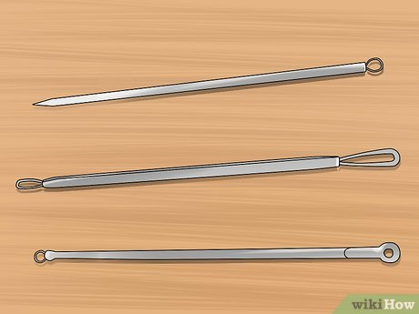
4. LIMPIEZA PROFUNDA EXTRACTIVA
Según el diagnóstico y necesidades de la piel puede ser necesario extraer la suciedad de los poros de la piel y los folículos pilosos.

Slide 11
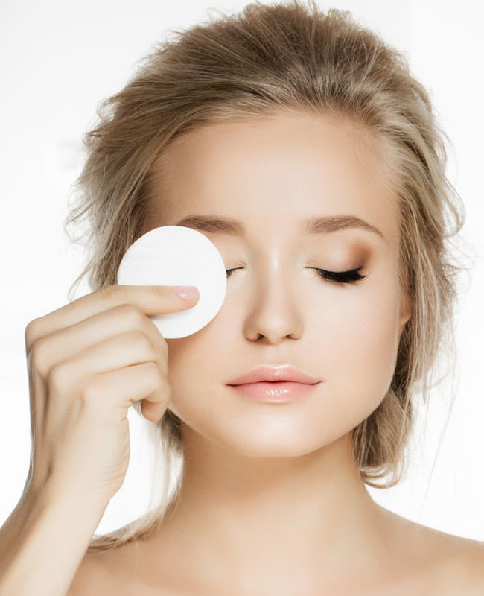
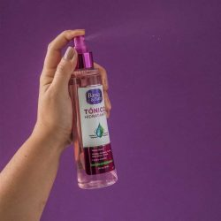
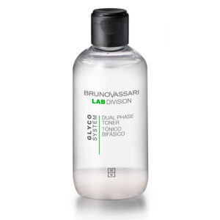
5. TONIFICACIÓN
Aplicar el tónico indicado para el tipo de piel a tratar. Así estimulamos las funciones biológicas de la piel y la circulación sanguínea ejercitando al mismo tiempo una acción tónica sobre los músculos y preparándola para recibir los tratamientos.

Slide 12
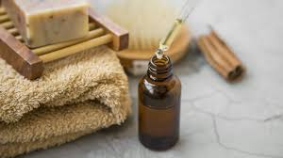
6. ACTIVACIÓN MANUAL
Según el tipo de piel, aplicar la crema específica, o crema base enriquecida con los concentrados faciales.
En esta fase vamos a portar a la piel todos los nutrientes que necesite en función de su estado y su problemática particular, cubriendo las necesidades de hidratación, nutrición, regeneración y equilibrio de forma personalizada con el fin de conseguir el mejor resultado posible.

Slide 13
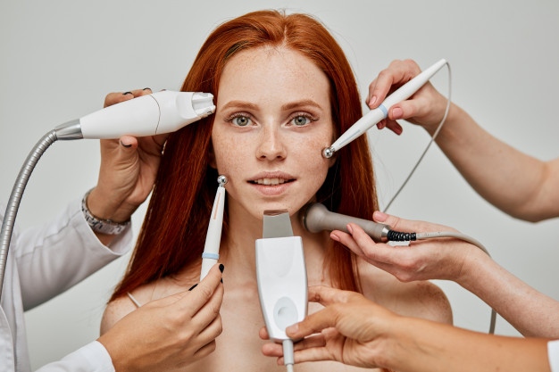
7. ACTIVACIÓN APAROTOLÓGICA
el profesional diagnostica la necesidad del uso de aparatología (ionización, radiofrecuencia, mesoterapia virtual…), ya sea dentro de la sesión del tratamiento cosmético como en una sesión individual, aplicar el producto adecuado según las necesidades de la piel y tipo de aparatología a utilizar.

Slide 14
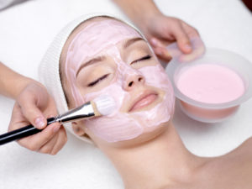
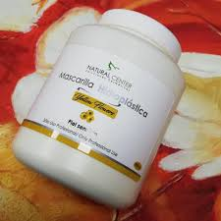
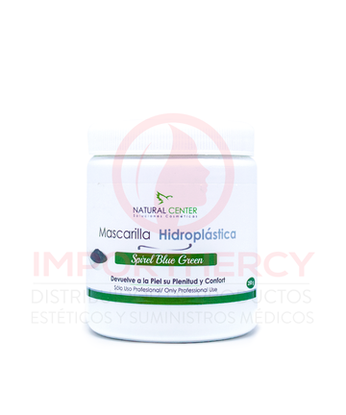
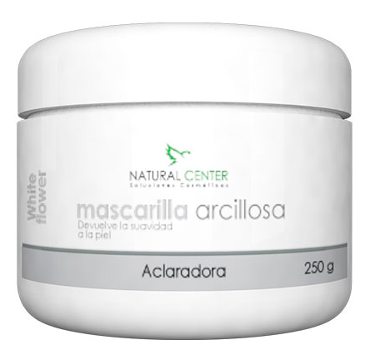
8. MASCARILLA
Esta fase aplicamos la mascarilla más adecuada y es donde dejamos descansar la piel y aplicamos un extra de principios activos complementarios a los utilizados en la fase de activación.

Slide 15
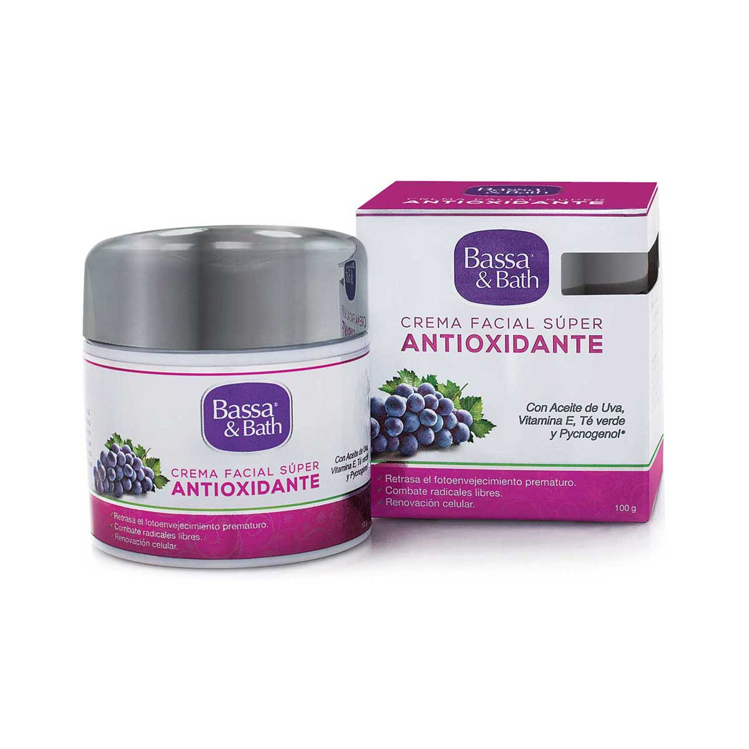
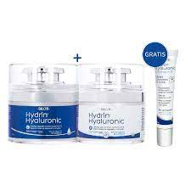
9. ACCIÓN HIDRATANTE
Aplicar la crema adecuada según diagnóstico y necesidades.

Slide 16
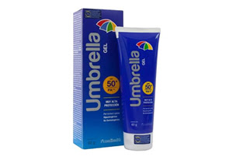
10. PROTECCIÓN SOLAR
Tan importante como limpiar, tonificar, hidratar o nutrir, es la protección de la piel frente a las agresiones externas y el fotoenvejecimiento, por lo que aplicaremos una fina capa del protector solar 50+.
Si tienes alguna duda sobre protocolo, algún tratamiento o producto en particular, no dudes en consultarnos, y te asesoraremos en todo lo relativo al modo de proceder

